Slide 1
Разработка интерактивного тематического архива по вселенной игры "league of legends"
Автор проекта:
Хуснутдинова А.Р.

Slide 2
Актуальность проекта
oПерегруженность справочных ресурсов текстом и сложной навигацией
oРост интереса к лору вселенной игры после выхода сериала "Arcane"
oНеобходимость в инструменте, объединяющем игровые характеристики и художественный контент в интерактивном формате

Slide 3
Цели и задачи
Цель: Создать современный веб-ресурс с динамическим интерфейсом для изучения вселенной игры.
Задачи:
oСпроектировать реляционную базу данных
oРазработать адаптивный UI-интерфейс для в стилистике игрового клиента
oРеализовать логику управления контентом через административную панель

Slide 4




Инструменты и технология
Backend: Python/Django
Frontend: HTML5, SCSS, JavaScript
База данных: PostgreSQL
Версия-контроль: Git/GitHub

Slide 5
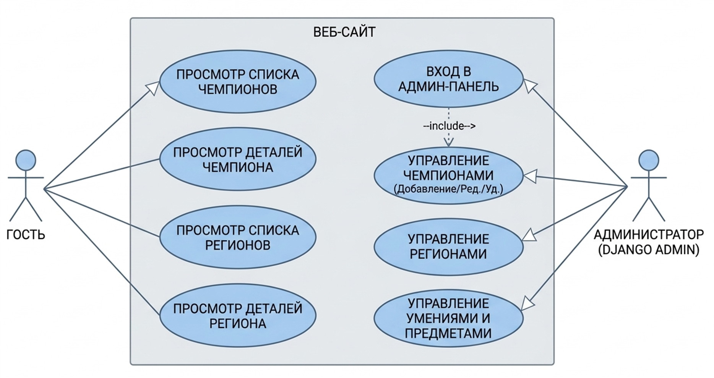

Slide 6
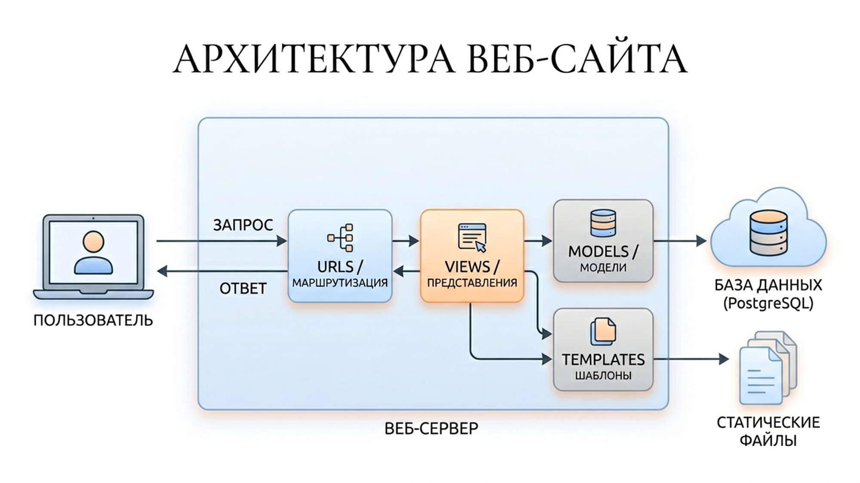

Slide 7
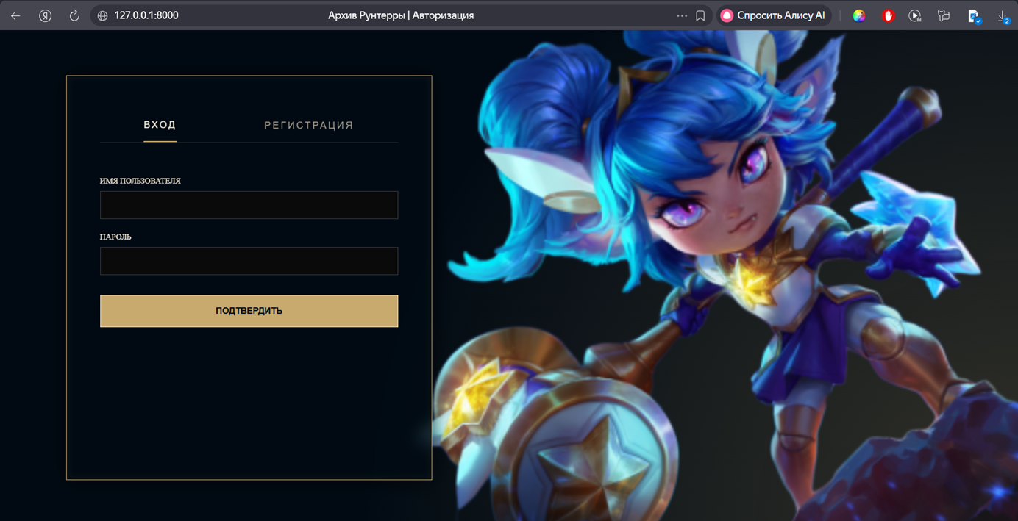
Страница входа

Slide 8
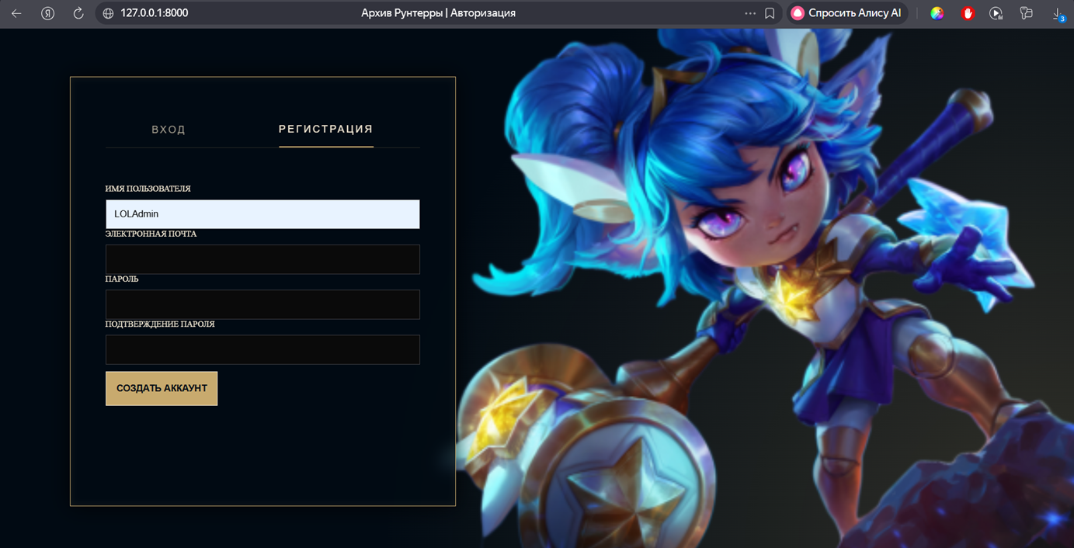
Страница регистрации

Slide 9
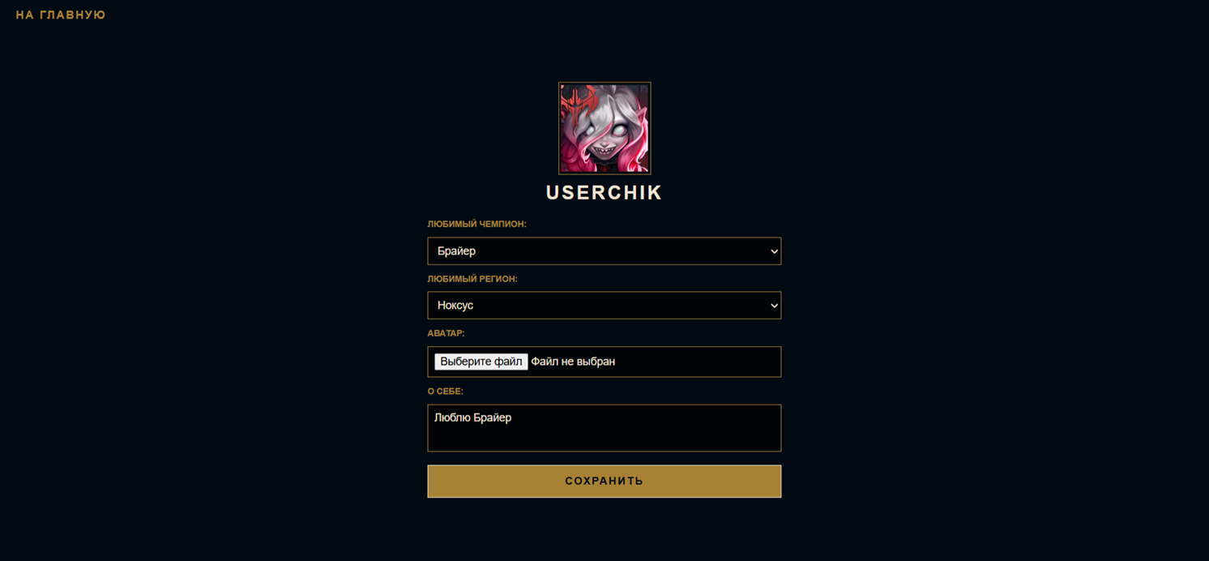
Профиль пользователя

Slide 10
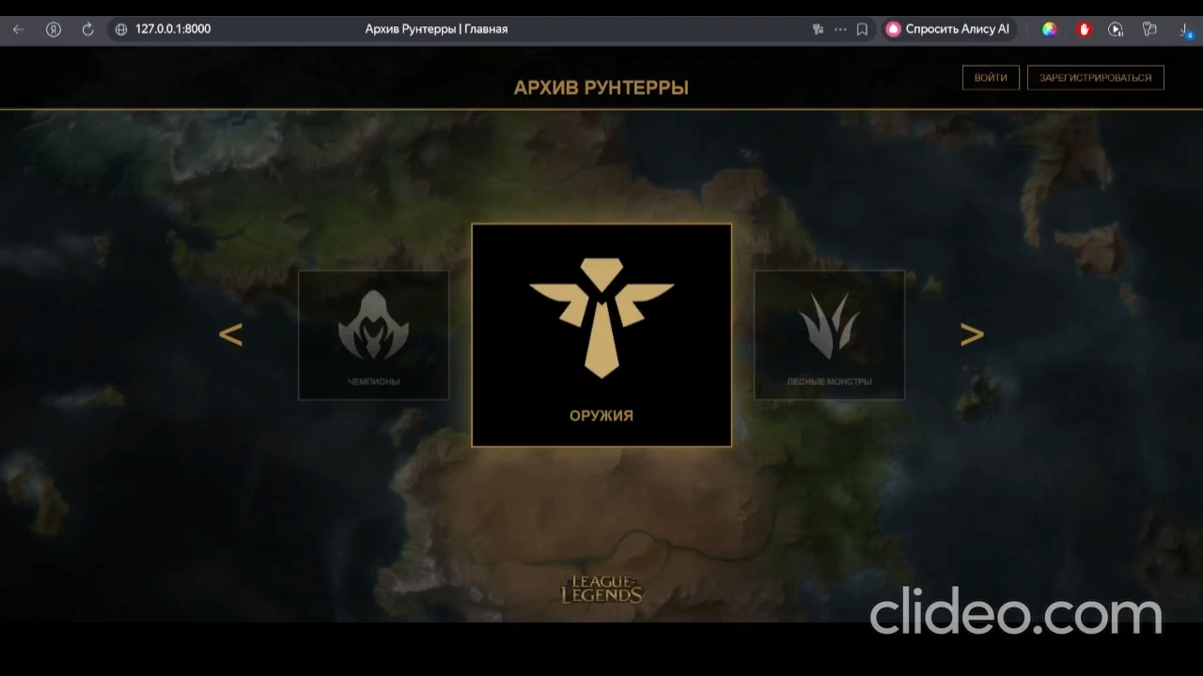

Slide 11
Планы по развитию
oСоздание мобильной версии
oAI-интеграция
oЛокализация

Slide 12
заключение
Спроектирована архитектура системы и реализована надежная база данных.
Создан готовый к эксплуатации интерактивный продукт, решающий проблему удобного доступа к игровому контенту.

